Slide 1

去哪儿网
路线查询网页搭建
A Design of Travellling Website
计172班-第四组
指导老师：陈吉春

Slide 2
目 录
1
团队介绍
Contents
2
项目功能
3
项目实现
4
经验总结

Slide 3
团队介绍
计172班
主要负责：显示所有类别 E-R图分析
杨帅
计172班
主要负责：登录 邮箱激活 PPT制作
许晨阳
黄子闻
计172班
主要负责：收藏
组长：许文瑞
计172班
主要负责：根据类别查询所有路线
蔡维洋
计172班
主要负责：
搜索(模糊查询) 路线分页
进度管理 数据库分析
李耀宗
计172班
主要负责：路线详情
Notes:
TODO 杨帅

Slide 4
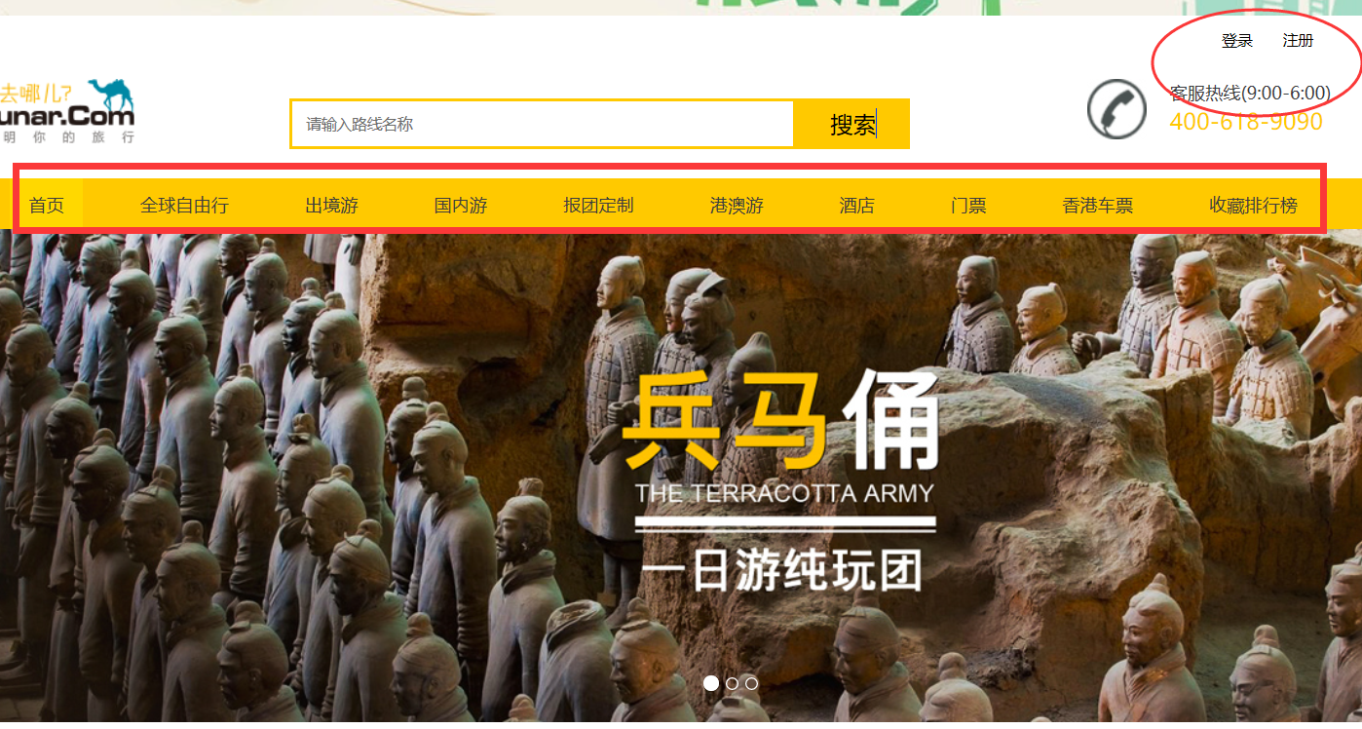
项目功能总览
主要实现的功能：
登录
注册
邮箱激活
展示所有类别
根据类别查询所有路线
路线详情
收藏
搜索（模糊搜索）

Slide 5
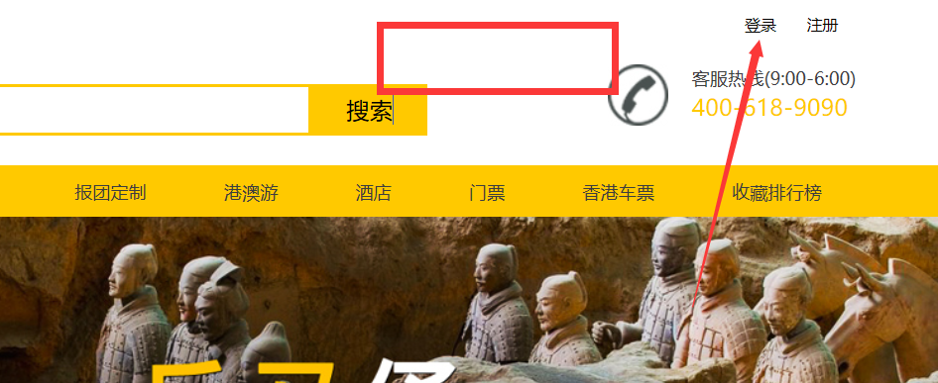
项目实现——登录/注册/邮箱激活
当未登录的时候方框内的我的收藏和退出不显示。
延时符

Slide 6
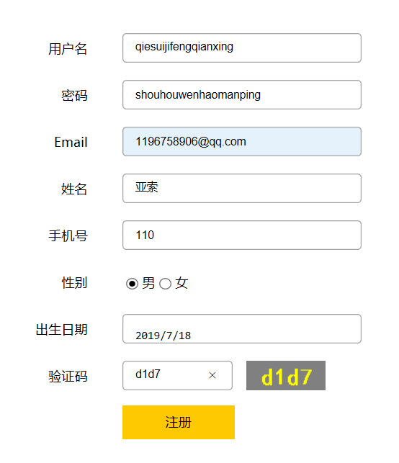
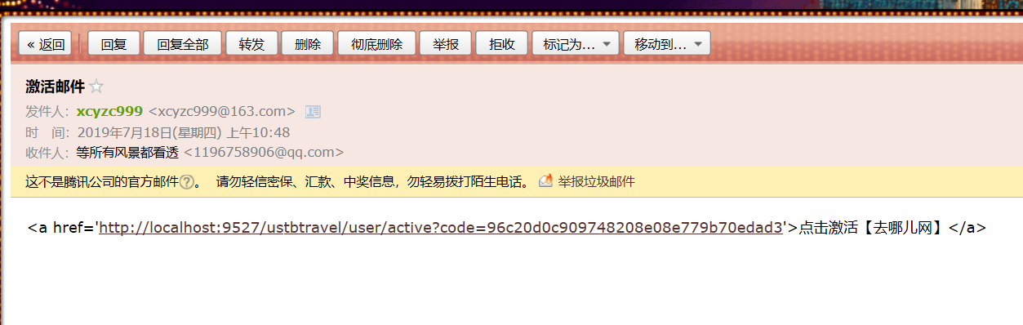
项目实现——登录/注册/邮箱激活
按要求填写注册内容，点击注册后会发送一个邮件到你的邮箱当中，让你激活账号，激活后账号的status=‘Y‘方可登录
延时符

Slide 7
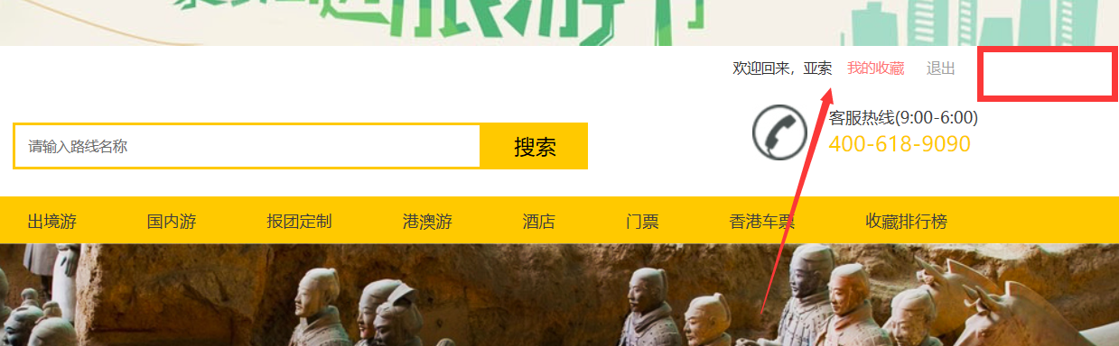
项目实现——登录/注册/邮箱激活
当登录后显示我的收藏，退出，方框内没有登录和注册
延时符

Slide 8

项目实现——header中显示所有类型
功能描述：
在登录主页时，在header中显示所有路线类型，及“首页”和“收藏排行榜”
实现方法：
在进入主页时，则向CategoryController（继承了BaseServlet）中发送get请求，由于是getAll，不需要传递信息，在CategoryController中调用CategoryService中getAllCategory方法，得到Category的list，再将list化为json，并且写回客户端。
CategoryService中getAllCategory调用CategoryDao中的getAllCategory访问数据库，得到所有类型。
写回的json在header.html中转成对象数组，遍历拼接后，放在id=category的ul中，实现类型的显示。
点击类型时，将cid和cname传递给route_list.html。
延时符

Slide 9
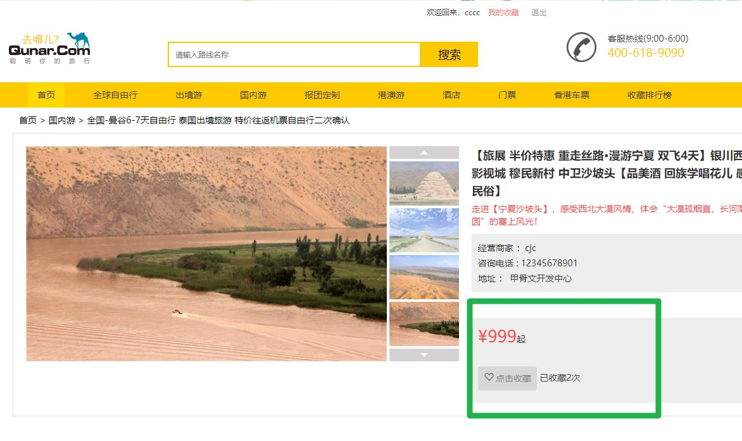
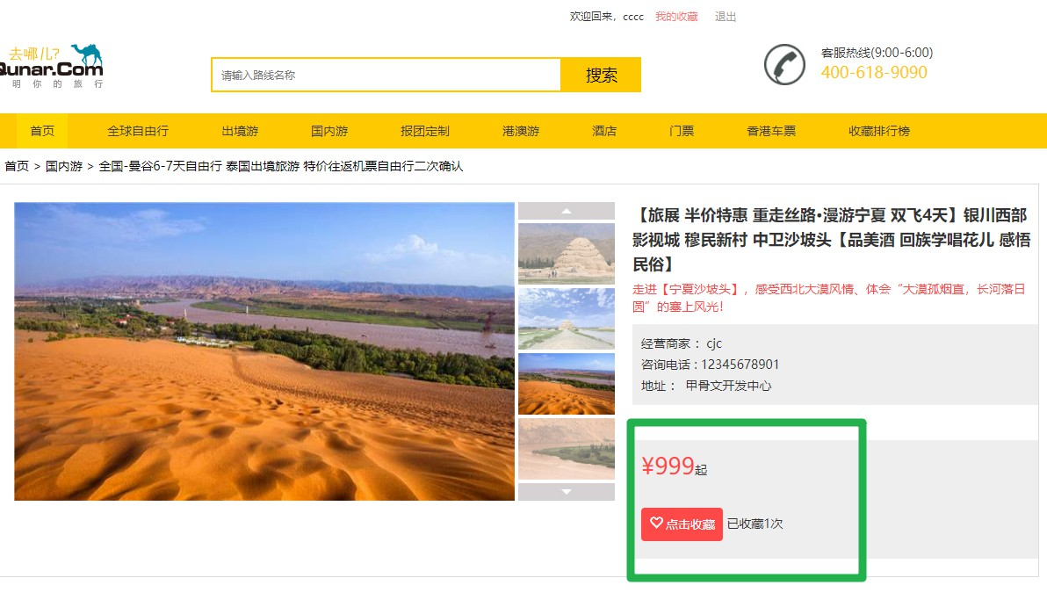
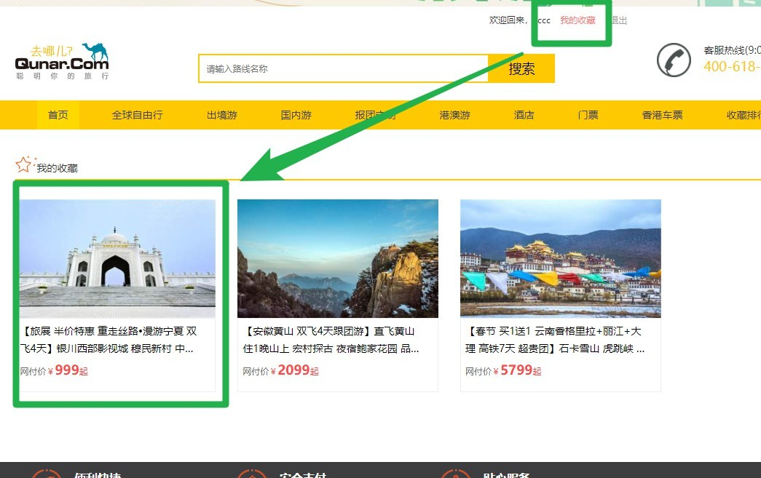
项目实现——收藏
登录后，点开国内游的一个旅游项目，点击 '点击收藏' ，收藏在我的收藏中,如右上角的图，然后点我的收藏，之前收藏的内容在内
延时符

Slide 10
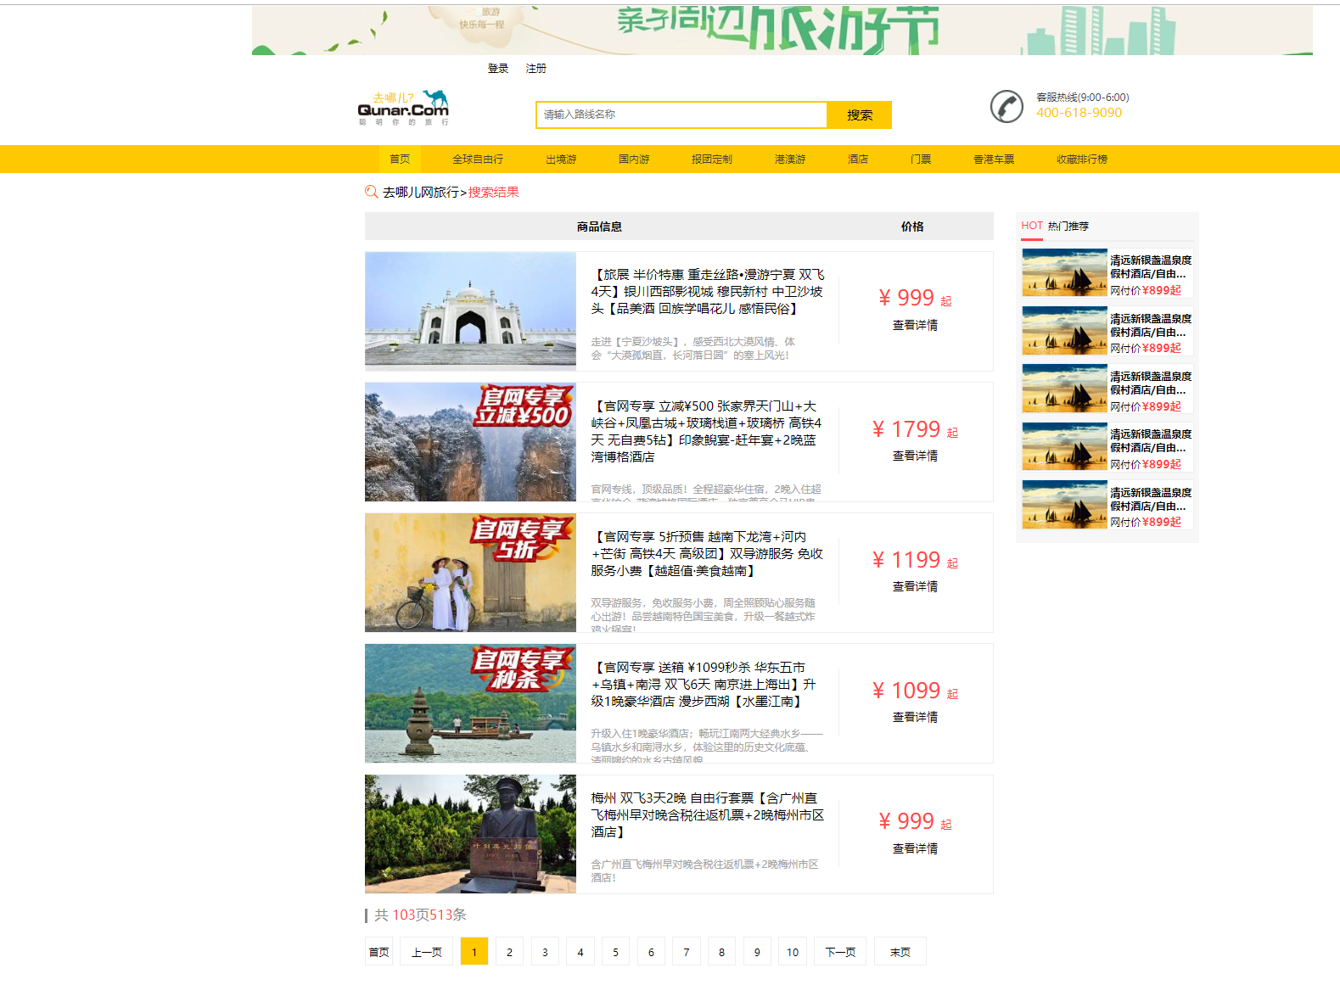
项目实现——根据类别查询所有路线
前端发送ajax请求PageBean数据，向controller中传入currentPage，pageSize，cid参数， controller调用service通过Dao查询数据库生成PageBean对象，然后得到的PageBean返回到controller中序列化为json返回到前端，实现根据类别查询所有线路。
延时符

Slide 11
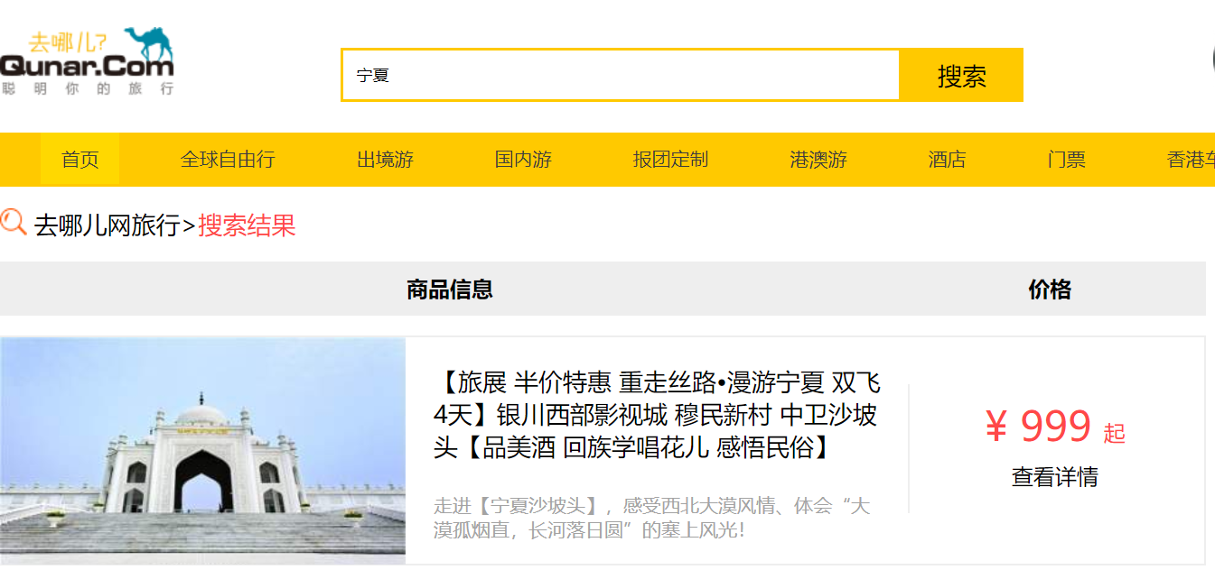
项目实现——模糊搜索（含分页）
前端发送ajax请求PageBean数据，并在表单中填入路线查询关键字，向Controller中发送包括分页和搜索关键字rname的内容。
之后调用PageQuery方法进行查询，逐级调用RouteService/RouteDao/Route内各级同名方法，将上述搜索相关值传回底层在数据库进行搜索，之后逐级返回到Servlet(RoutController)中以在前端实现显示。
延时符

Slide 12
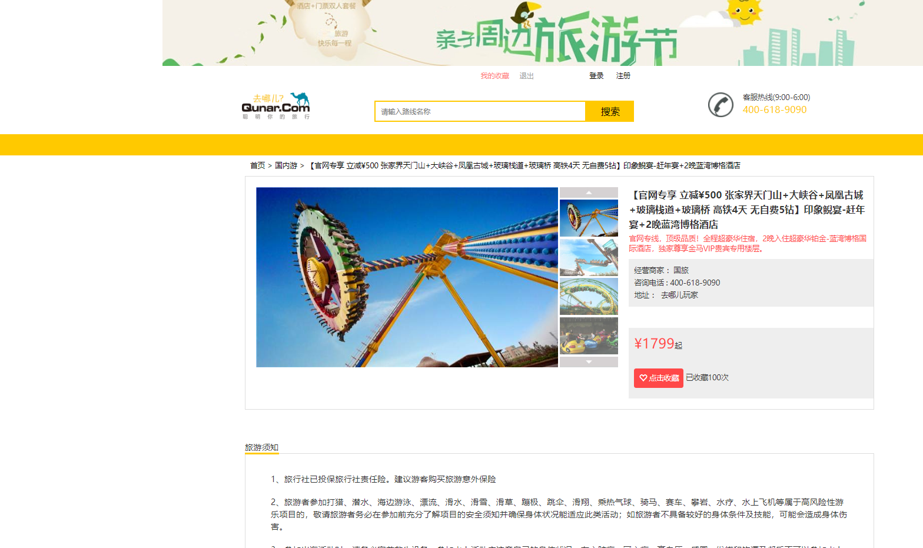
项目实现——查看路线详情
在旅游路线列表下，点击特定路线框中的“查看详情”选项，跳转到详情页面，显示该路线的名称、介绍、价格等信息。
首先通过DAO层getRouteByRid方法，可以找到rid对应的路线对象route。在route_list页面点击“查看详情”，给定rid值，跳转route_detail页面，发送请求route/findOne方法，显示路线详细信息。
延时符

Slide 13
经验总结
团队
01
组成合理，事半功倍
基础
02
所学不足，需要提高
耐心
03
齐心协力，共渡难关

Slide 14
感谢观赏
Thank you for watching

